Slide 1
סוגי נתונים ואחסונם

Slide 2
נלמד על
סוגי נתונים שונים שהמחשב יכול לאחסן
כיצד סוגי נתונים אלה יכולים להתאגד למבנה נתונים
ההבדל בין איחסון הנתונים לתצוגה שלהם

Slide 3
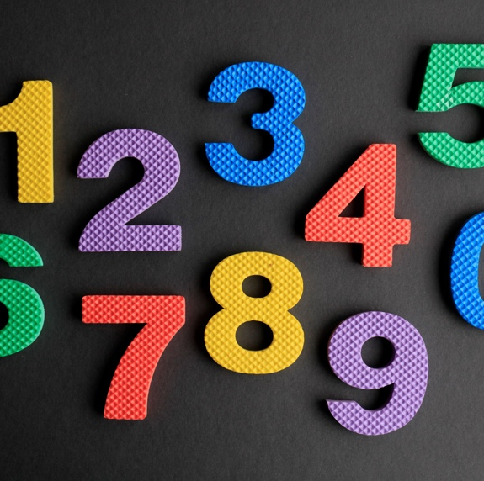

מספר שלם
Integer | מספר חיובי או שלילי או אפס
-5
-4
-3
-2
-1
0
1
2
3
4
5

Slide 4

נקודה צפה
Floating point | מספר עשרוני או שבר
123.15
½
-4.33333
0.15
1.0
¾

Slide 5
תווים
Character | תו יכול להיות אות, מספר או סימן
A
?
f
4
£
&

Slide 6
בוליאני
Boolean | רק שני ערכים אפשריים
נתון בוליאני מאוחסן בד"כ כ 0/1 כש 1 זה אמת או כן

Slide 7
תאריכים
התאריך או השעה במחשב מעובד כזמן שעבר מאז התאריך התחלה כלשהו epoch
בשפות מחשב שונות נקודת ההתחלה לספירת הזמן היא שונה.
Software/language | Epoch date
Unix (e.g. Python) | 1 Jan 1970
Microsoft Excel | 1 Jan 1900
Windows NT | 1 Jan 1601
MATLAB | 0 Jan 1 BC
Google Sheets | 30 Dec 1899

Slide 8

דוגמא
תאריך ושעה | מספר הימים או השניות שעברו מאז תאריך ה epoch
1st Jan 2022 = 44562*
1 hour 30 mins = 0.06
* באקסל.

Slide 9

דוגמא
משתנה | ערך | סוג נתון
תאריך שיעור | 15/5/2019 | Date
כמות תלמידים שהגיעו | 16 | Integer
האם הגיעו בזמן? | Yes | Boolean
אחוז נוכחים | 75% | Floating point

Slide 10
הגדרה
מבנה נתונים
כיצד הנתונים מאורגנים לשימוש קל ומהיר.

Slide 11

Data structures
נתונים מובנים יכולים להיות בצורה של:
מחרוזת
מערך
טבלה

Slide 12
מחרוזת
Strings | אוסף תווים ליצירת טקסט
BA1542
Edinburgh
#Friday
@scotland
AA 12 34 56 B
Your Name

Slide 13
תת מחרוזת
Substrings | אוסף תווים בתוך המחרוזת
String
Substring
BA
1542
BA1542
BA1
BA154
A154

Slide 14


מערך
Array | מבנה עם גודל קבוע עם מספר פריטים מאותו סוג נתונים
Red | Blue
Yellow | White
Purple | Green
4 | 11 | 15 | 57 | 90

Slide 15
טבלת נתונים
Dataset | מבנה דו מימדי עם שורות ועמודות
מזהה | גיל | ציון | הערה
145G45R | 15 | 100.0 | Pass
1755FG | 43 | 39.5 | Needs retake
LH452d | 34 | 65.0 | TBC
בכל עמודה יכול להיות סוג שונה של נתונים

Slide 16
דוגמא
נהפוך רשימת קניות זו לטבלת נתונים עם כותרות: פריט, צבע, כמות, משקל.
רשימת קניות
לחם
פסטה (500 גרם)
עדשים כתומות (500 גרם)
תפוח ירוק (5)
חלב

Slide 17
נהפוך את הרשימה לטבלת נתונים
בכל עמודה סוג נתון שונה
רשימת קניות
לחם
פסטה (500 גרם)
עדשים כתומות (500 גרם)
תפוח ירוק (5)
חלב
פריט | צבע | משקל גרם | כמות
לחם | NA | NA | 1
פסטה | NA | 500 | 1
עדשים | כתום | 500 | 1
תפוח | ירוק | NA | 5
חלב | NA | NA | 1

Slide 18





How you can use this lesson
You are free to:
Share – copy and redistribute the material in any medium or format
Adapt – remix, transform and build upon the material
Under the following terms:
Attribution — You must give appropriate credit, provide a link to the license, and indicate if changes were made. You may do so in any reasonable manner, but not in any way that suggests the licensor endorses you or your use.
NonCommercial — You may not use the material for commercial purposes.
ShareAlike — If you remix, transform, or build upon the material, you must distribute your contributions under the same license as the original.
© 2021. This work is licensed under a CC BY-NC-SA 4.0 license.
Created by Effini in partnership with Data Education in Schools, The Data Lab and Data Skills for Work, with funding from the Scottish Government.

